Slide 1
Spring事件机制
自定义IOC容器
Spring装配注解小结
Denny

Slide 2
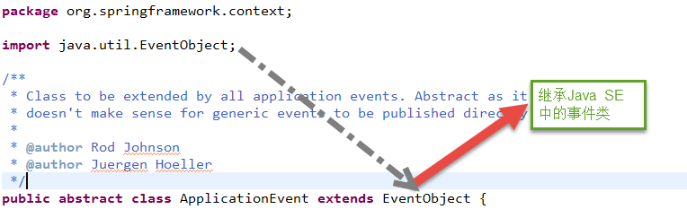
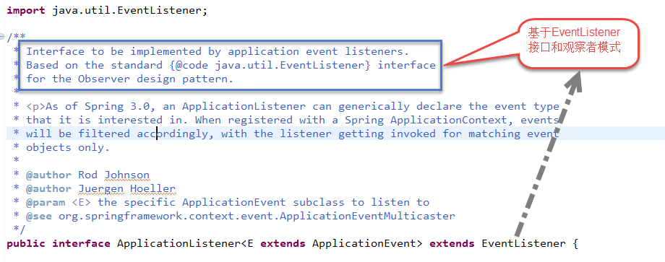
Spring事件机制
Spring的ApplicationContext提供了容器内事件发布功能。通过源码可以发现是通过基于Java SE中自定义的事件类并融合了观察者模式实现的。

Slide 3
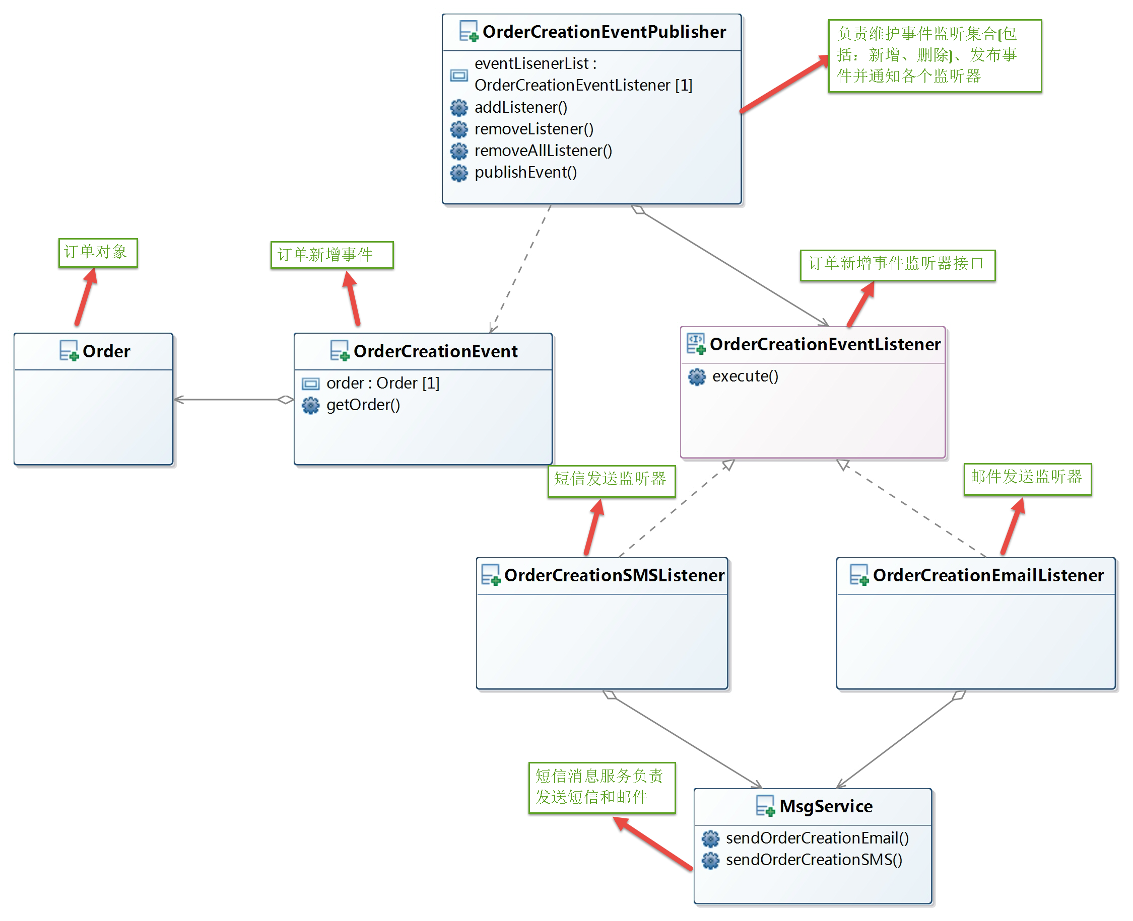
Spring事件机制
为了更好的理解Spring事件发布机制的原理，我们演示如何基于EventObject、EventListener和观察者模式实现自定义的事件发布。这个示例将模拟用户购物成功下单后，系统自动检测到下单事件向用户发送短信和邮件。类图如下：

Slide 4


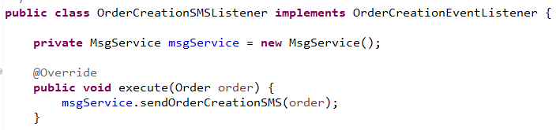
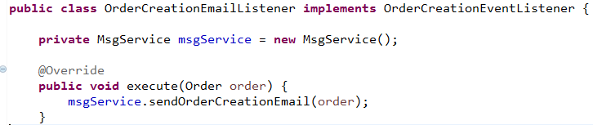
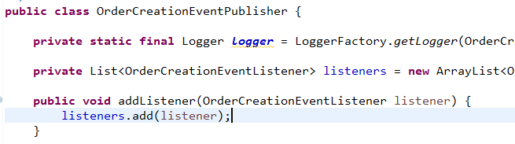
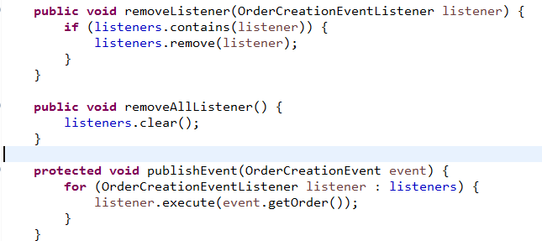
Spring事件机制
示例实现方式：
  建立订单新增事件继承于EventObject。
  建立订单新增事件监听接口及短信和邮件发送监听实现类。
  建立订单新增事件发布类，用于管理订单新增事件监听器集合(包括：新增和删除监听器)；发布订单新增事件并通知给各个监听器执行向用户发送短信和邮件。

Slide 5
Spring事件机制
采用Spring事件发布机制完成作业，实现方式说明：
  建立下单事件类(OrderCreationEvent)和VIP用户创建事件类(VIPUserCreationEvent)。
  在订单服务(OrderService)中的新增订单方法中发布下单事件。
  在VIPUserDetector类中的调用VIP用户服务(VIPUserService)创建VIP用户的方法上使用@EventListener配置下单事件监听器。并使用SpEL表达式配置订单总价大于500才触发监听的限制条件。
  在VIP用户服务(VIPUserService)中的创建VIP用户方法中发布VIP用户创建事件。
  在UserCareService调用邮件服务(EmailService)发送邮件的方法上使用@EventListener配置VIP用户创建事件监听器。

Slide 6
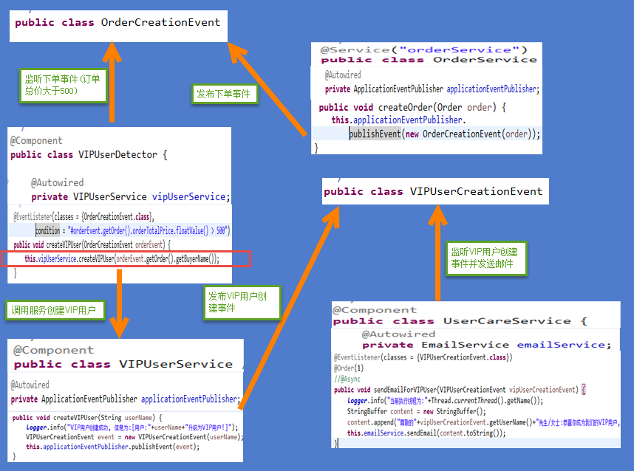
Spring事件机制
作业实现示意图如下：

Slide 7
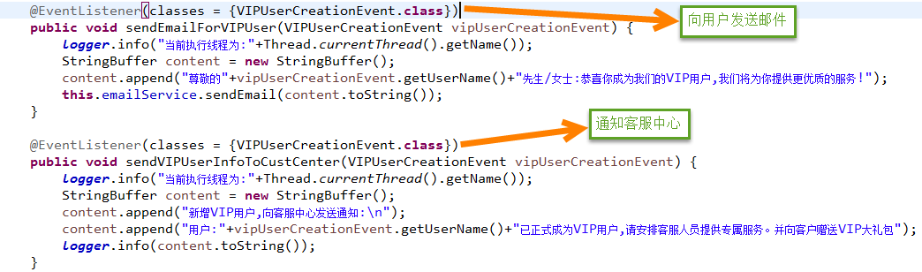
Spring事件机制
Spring事件触发异步执行实现方式：
  使用SimpleApplicationEventMulticaster建立全局异步(即：所有事件触发均异步调用)。
  使用@Async和TaskExecutor配置事件触发异步执行。
  使用@Async和@EnableAsync配置事件触发异步执。
为了更好的验证事件异步执行，在VIP用户创建发送邮件同时新增向客服系统发送通知的监听器，如图：

Slide 8
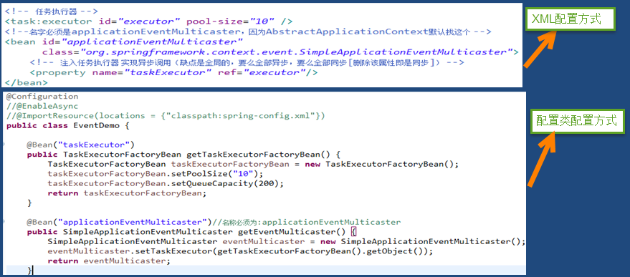
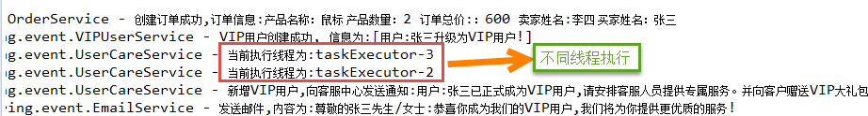
Spring事件机制
使用SimpleApplicationEventMulticaster建立全局异步
配置方式：
异步执行效果

Slide 9
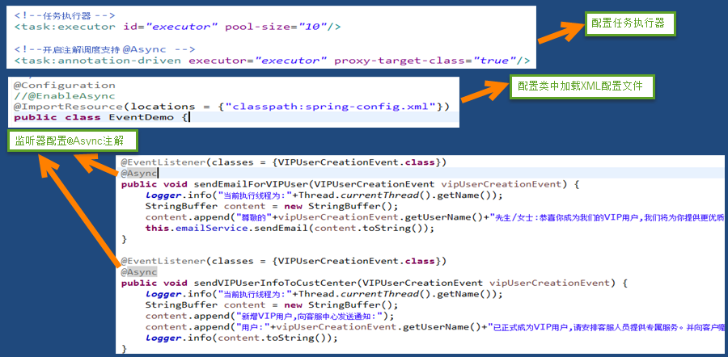
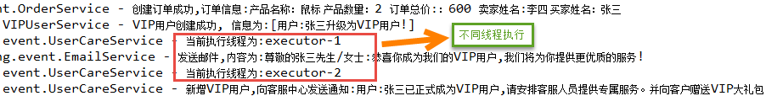
Spring事件机制
使用@Async和TaskExecutor配置事件触发异步执行
配置方式：
异步执行效果

Slide 10
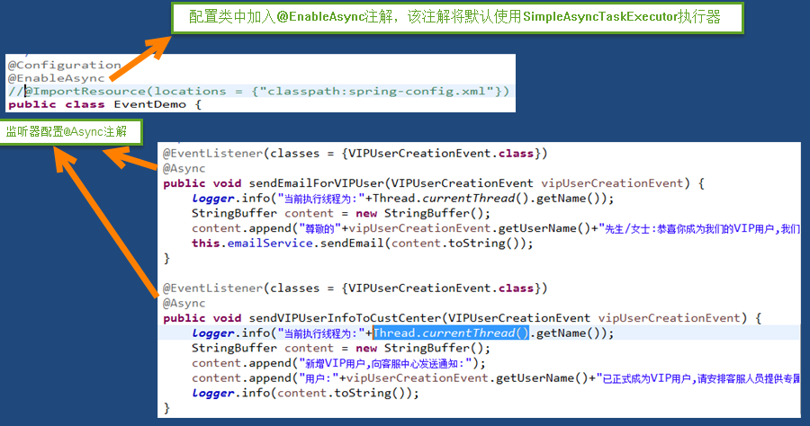
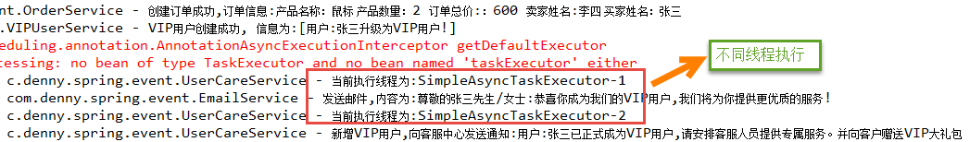
Spring事件机制
使用@Async和@EnableAsync配置事件触发异步执行，替换第二种方式。
配置方式：
异步执行效果

Slide 11
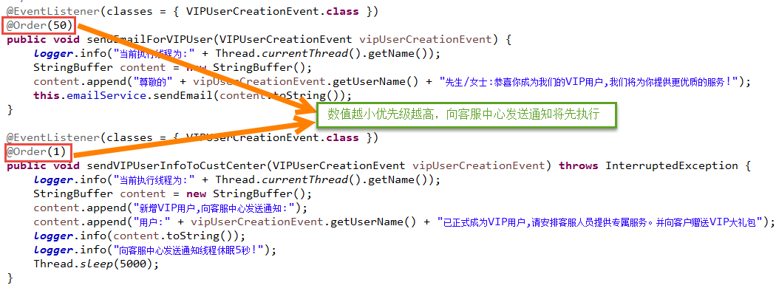
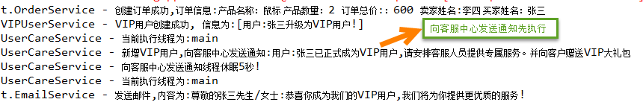
Spring事件机制
定义有序事件监听器
可以使用@Order注解配置监听器的执行顺序。
配置方式：
如果是异步方式触发还起作用吗？
执行效果

Slide 12
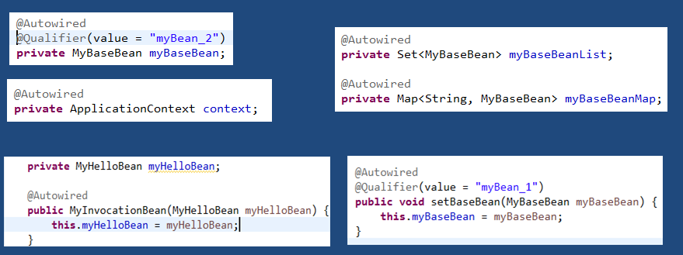
SPRING装配注解小结
@Autowired注解使用小结
  @Autowired注解可以作用在构造器、方法(比如：setter方法)、字段上。
  @Autowired注解默认根据类型依赖注入，如果存在多个匹配的Bean(比如：多个接口实现类或子类)则需要配合@Qualifier注解按Bean名称进行注入。
  @Autowired注解的required 参数表示是否必须需要依赖注入。如required = true则必须存在匹配的Bean完成注入，如匹配的Bean不存在会报错；如required = ture则匹配的Bean可以不存在，存在则注入，不存在则不注入直接为null。
  @Autowired注解可以注入数组或集合，数组或集合中将包含所有匹配的Bean。(比如：多个接口实现类或子类的对象)。
  @Autowired注解可以注入Map，Map的key为匹配的Bean 的名称，value为匹配的Bean的对象
  @Autowired注解可以自动注解容器中BeanFactory 、ApplicationContext、 ApplicationEventPublisher等。
@Autowired注解使用示例：

Slide 13
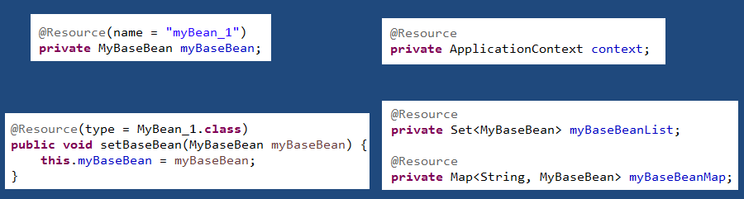
SPRING装配注解小结
@Resource注解使用小结
  @Resource注解可以作用在字段、方法(比如：setter方法)上。
  @Resource注解默认根据Bean的名称进行注入，可以通过name参数指定Bean的名称；通过type参数指定Bean的类型，按类型进行注入。
  @Resource注解也可以注入数组或集合，数组或集合中将包含所有匹配的Bean。(比如：多个接口实现类或子类的对象)。
  @Resource注解也可以注入Map，Map的key为匹配的Bean 的名称，value为匹配的Bean的对象。
  @Resource注解也可以自动注解容器中BeanFactory 、ApplicationContext、 ApplicationEventPublisher等。
@Resource注解使用示例：

Slide 14
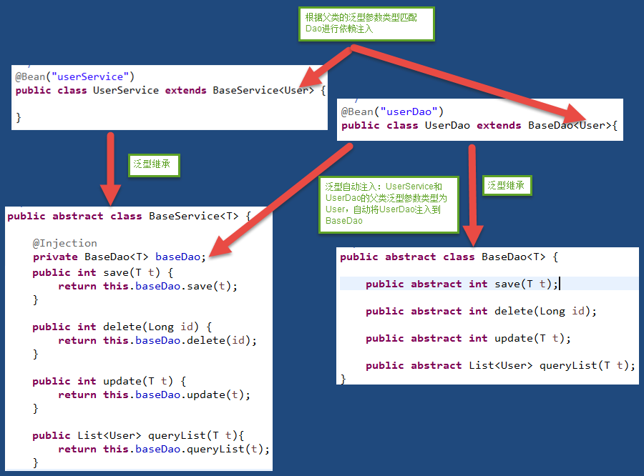
自定义IOC容器
自定义简易的IOC容器模拟Spring的泛型注入。泛型自动依赖注入原理示意图：

Slide 15
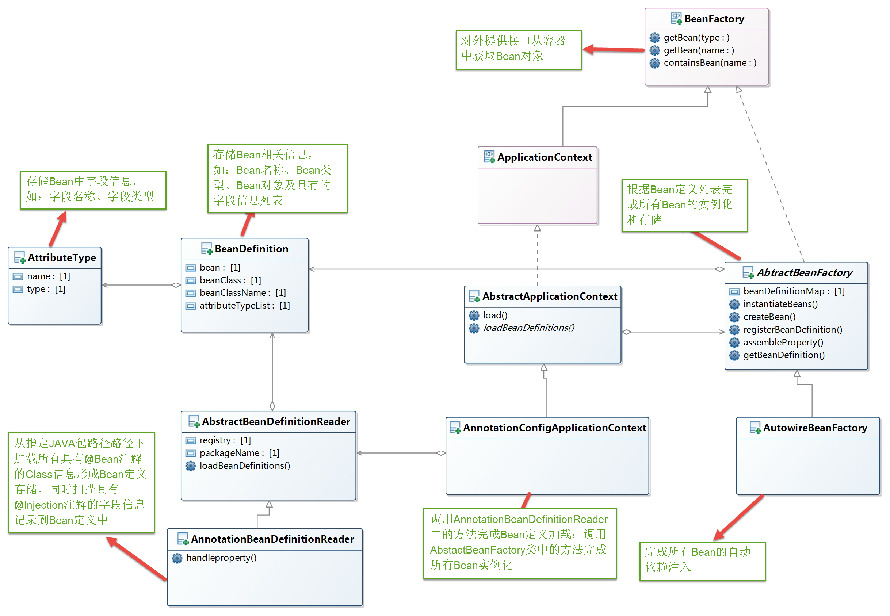
自定义IOC容器
自定义IOC容器整体架构类图：

Slide 16
自定义IOC容器
自定义IOC容器整体架构说明：
  BeanFactory接口对外提供了根据名称和类型从容器中获取Bean对象的接。
  AbstractBeanFactory类根据Bean定义列表完成所有Bean的实例化和存储。
  AutowireBeanFactory类完成所有Bean的自动依赖注入。
  AnnotationConfigApplicationContext类调用AnnotationBeanDefinitionReader中的方法完成Bean定义加载；调用AbstactBeanFactory类中的方法完成所有Bean实例化
  AnnotationBeanDefinitionReader类从指定JAVA包路径路径下扫描加载所有具有@Bean注解的Class信息形成Bean定义存储，同时扫描具有@Injection注解的字段信息记录到Bean定义中。
  BeanDefinition类存储Bean相关信息，如：Bean名称、Bean类型、Bean对象及具有的字段信息集合。
  AttributeType类存储Bean中字段信息，如：字段名称、字段类型。
方法： Object getBean(String name 、<T> T getBean(Class<T> requiredType)
方法： void instantiateBeans()
方法： void assembleProperty(Object bean, BeanDefinition beanDefinition)
方法： void loadBeanDefinitions(AbstractBeanFactory beanFactor、void loadBeans()
方法： void loadBeanDefinitions()

Slide 17
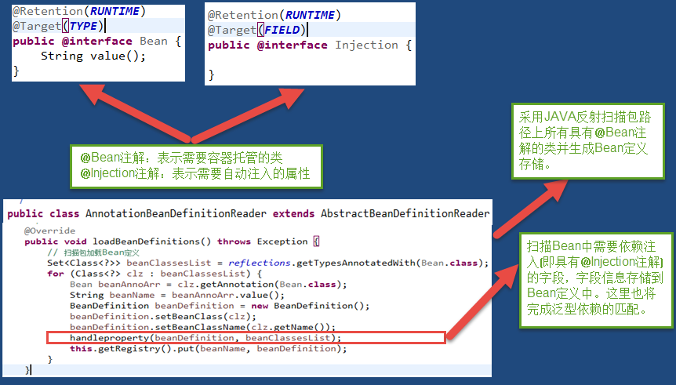
自定义IOC容器
如何扫描具有@Bean注解的类

Slide 18
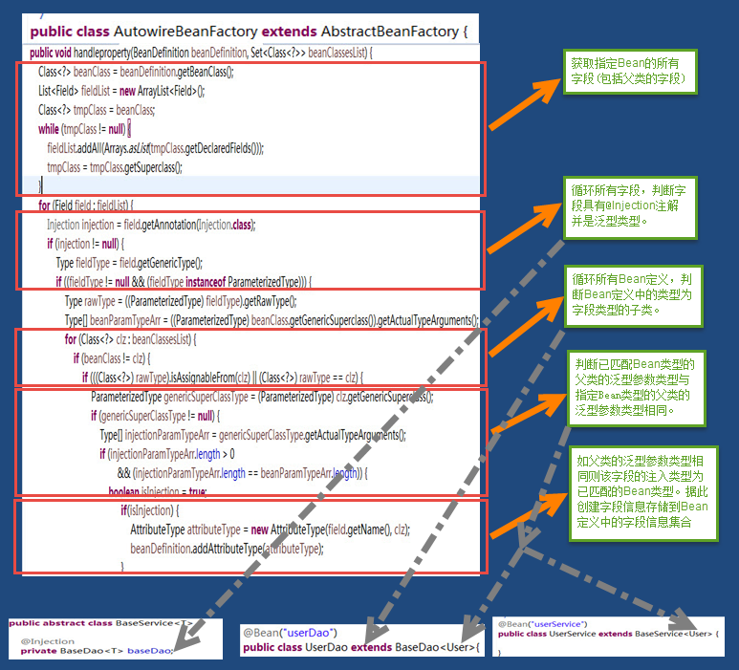
自定义IOC容器
如何完成依赖注入的匹配

Slide 19
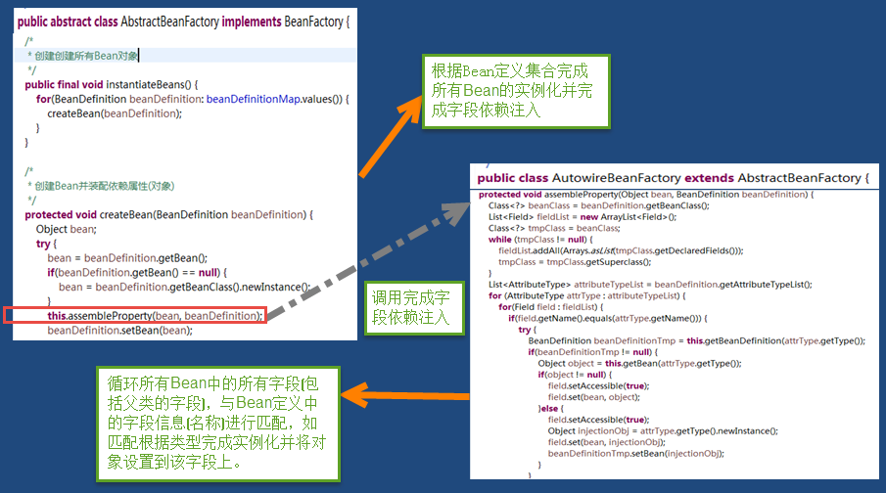
自定义IOC容器
如何完成Bean的实例化

Slide 20
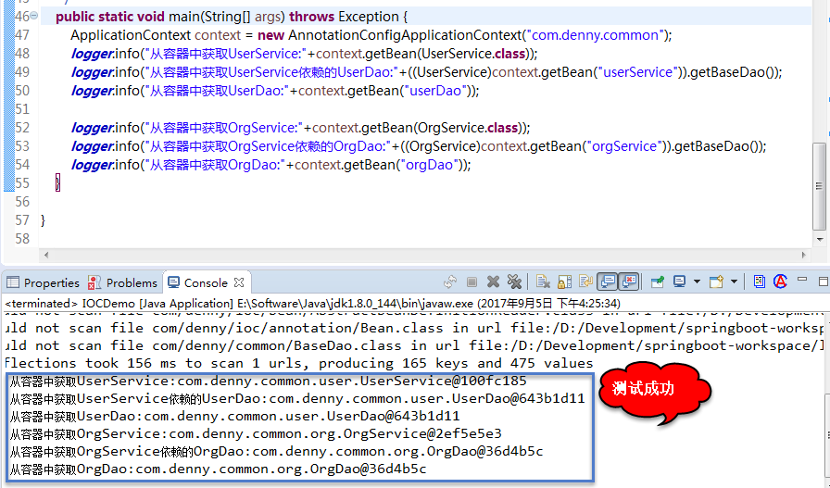
自定义IOC容器
自定义IOC容器测试

